Slide 1
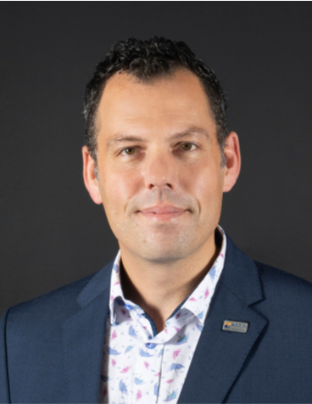
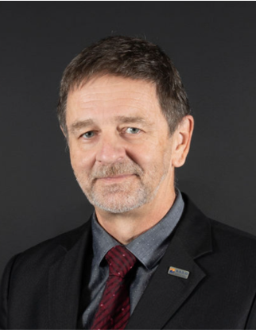
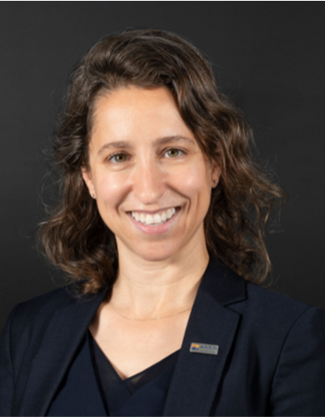
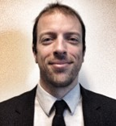
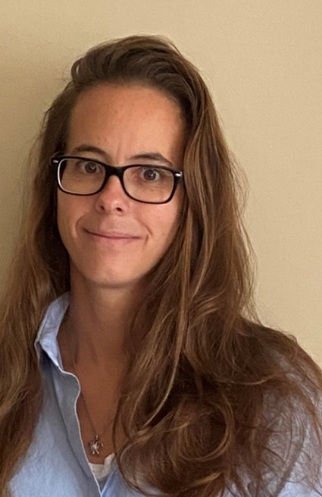
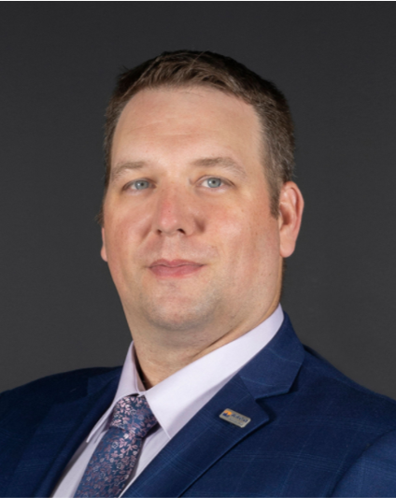
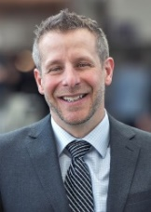
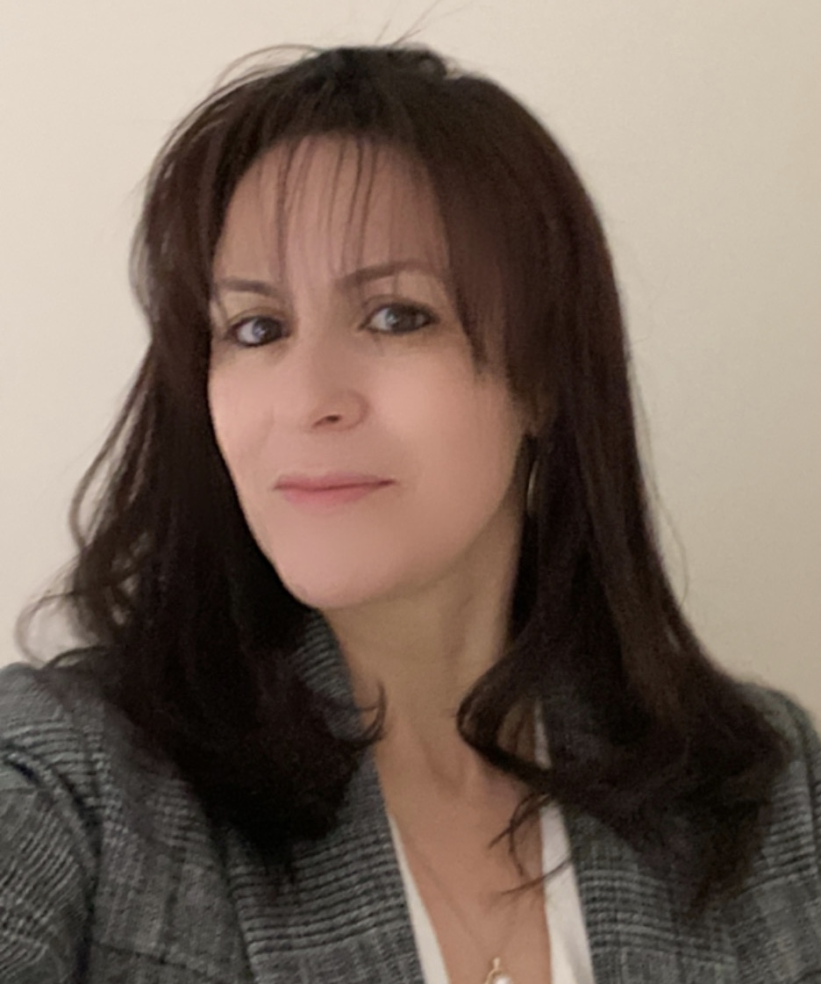
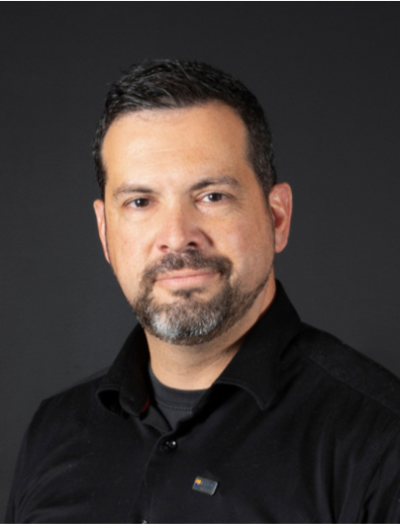
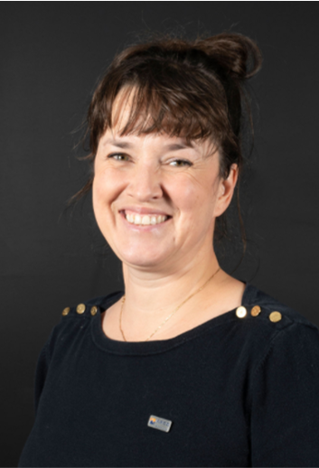
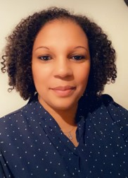
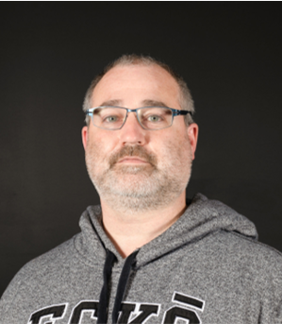
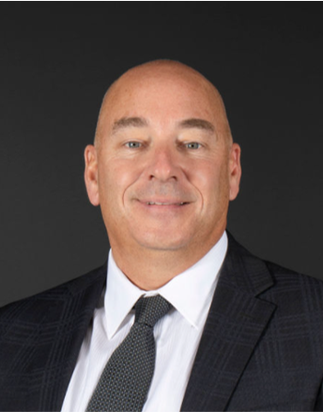
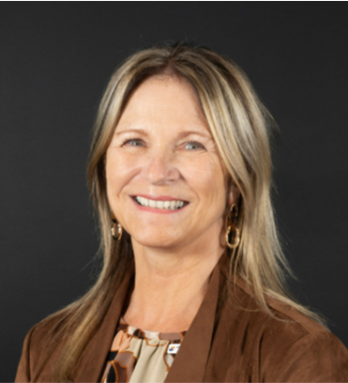
Les membres du Conseil d’administration 2021
Sonia Béland
Présidente
Ville de Gatineau
Sonia.beland@ascq.org
Rudy Hamel
Vice-président
Ville de Trois-Rivières
Rudy.hamel@ascq.org
Denis Bordeleau
Secrétaire
Bell Canada Inc.
Denis.bordeleau@ascq.org
Sara Boissonnault
Trésorière
Hydro-Québec
Sara.boissonnault@ascq.org
Frédéric Gagnon-Parent
Directeur
Bell Canada Inc.
Frederic.gagnon-parent@ascq.org
Marie-Josée Lavigne
Directrice
Ville de Terrebonne
Marie-josee.lavigne@ascq.org
Émile McCarthy
Directeur
Ville de Shannon
Emile.mccarthy@ascq.org
Jean-Christophe Germain
Directeur
CNDF
Jean-christophe.germain@ascq.org
Karl Brochu
Directeur
Aéroport de Montréal
Karl.brochu@ascq.org
Manel Djemel
Directrice
Ville de Rigaud
Manel.djemel@ascq.org
Pascal Lessard
Directeur
Ville de Laval
Pascal.lessard@ascq.org
Mylène Gauthier
Directrice
Ville de Québec
Mylene.gauthier@ascq.org
Vanessa Thomas-Pérugien
Directrice
Coop’Ère Inc
Vanessa.thomas-perugien@ascq.org
Eric Martel
Directeur
Ville de Rigaud
Eric.martel@ascq.org
Jean Savard
Observateur
Directeur des opérations, MSP
Jasmine Lafleur
Coordonnatrice à l’administration
secretariat@ascq.org

